Slide 1
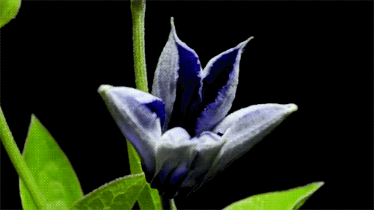
স্বাগতম

Slide 2
শিক্ষক পরিচিতি
মোঃ আকতার হোসেন
সহকারি শিক্ষক
ভবানী চরণ রোয়াজা পাড়া সরকারি প্রাথমিক বিদ্যালয়
মাটিরাঙ্গা, খাগড়াছড়ি।

Slide 3
পাঠ পরিচিতি
শ্রেনিঃ প্রথম
বিষয়ঃ প্রাথমিক গনিত
পাঠঃ শুন্যের ধারণা
সময়ঃ ৪০ মিনিট
তারিখঃ ৩১/০৩/২০২০

Slide 4
শিখনফল
৪.২.১ শূন্যের দলগত ধারণা বলতে পারবে
৪.২.২ শূন্য (০) সংখ্যা প্রতীকটি শনাক্ত করতে পারবে।

Slide 5
এসো আমরা একটি ভিডিও দেখি-

Slide 7
আজকের পাঠ
শূন্যের ধারনা

Slide 8
কোন কিছু নাই মানে ( ০ ) শূণ্য ।
মোট কতজন বালক ?
আর কতজন আছে ?

Slide 9
২
৩
০
১

Slide 10
২
৪
স
১
০

Slide 11
৪
৩
০
১
২

Slide 13
৩
৪
২
১
০

Slide 14
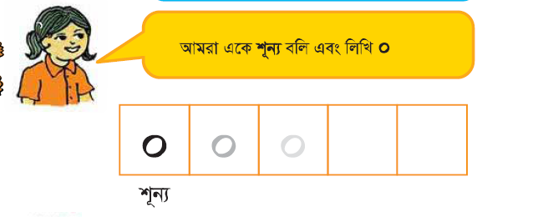
এসো অনুশীলন করিঃ (পাঠ্য বইয়ের ২১ পৃষ্ঠা )

Slide 15
এসো মিল করিঃ (দলে আলোচনা করে )
৪জ৪
০
৩
২

Slide 16
মূল্যায়ন
এখানে শূণ্য কোনটি
৩
৫
০
৪

Slide 17
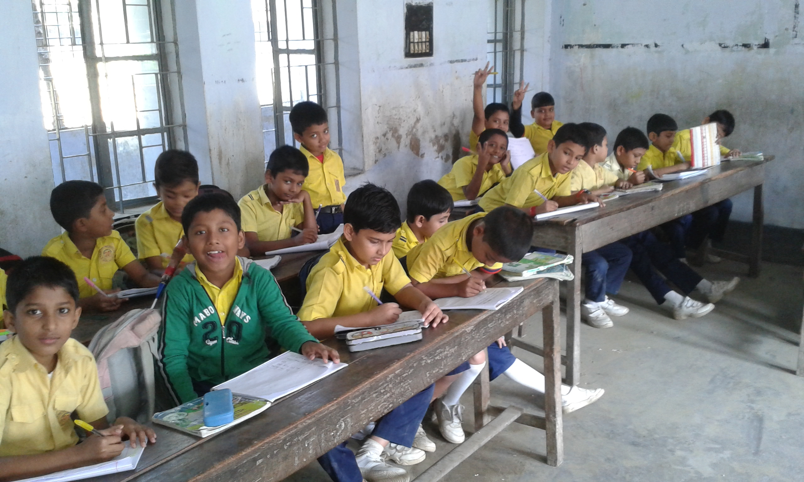
ধন্যবাদ সবাইকে

